Slide 1
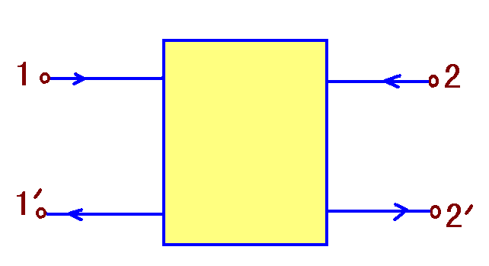
第十一章 二端口网络
11-1 二端口网络
i₁
i₂
1、定义:
具有四个端纽，且每两个端纽流过同一电流的网络。
2、分类：
线 性
非线性
对 称
非对称
互 易
非互易
无 源
有 源
3、意义：端口观与网络观

Slide 2
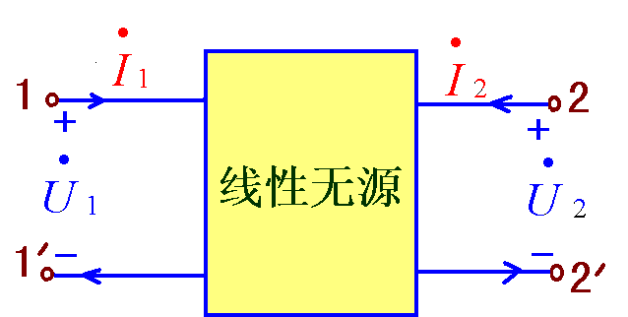
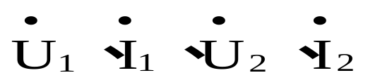
二端口网络端口变量：
11-2 二端口网络方程与参数
网络方程:
描述网络输入、输出端口电压、电流关系的方程。
网络参数：
网络方程中的各个系数。
二端口网络方程与参数：6种。

Slide 3
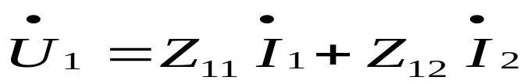

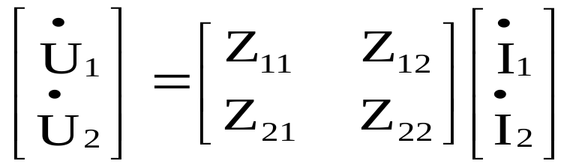
一、Z方程与参数
1、方程:
3、互易网络：
2、参数：
4、对称网络：
5、矩阵形式方程
（开路阻抗参数）

Slide 4
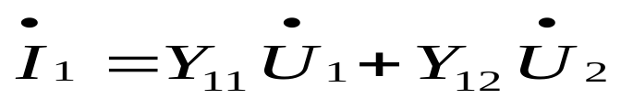
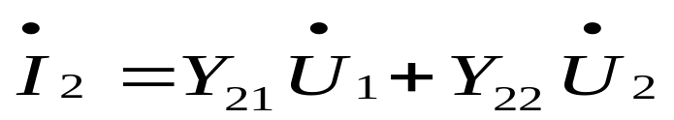
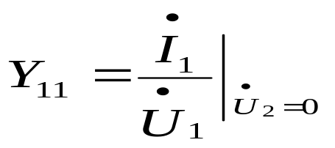
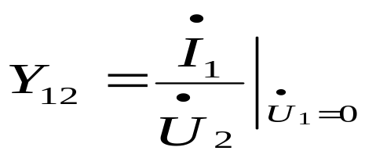


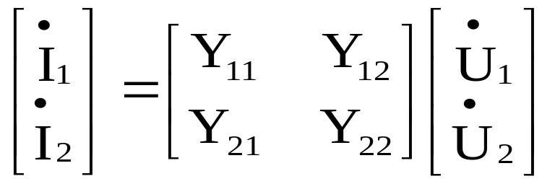

二、Y方程与参数
1、方程:
2、参数：
4、对称网络：
5、矩阵形式方程
（短路导纳参数）
6、Z与Y关系
3、互易网络：

Slide 5
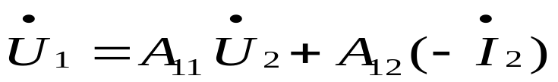
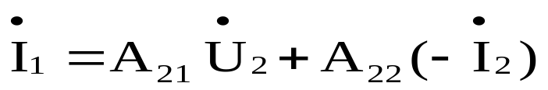
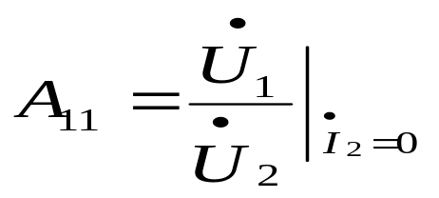
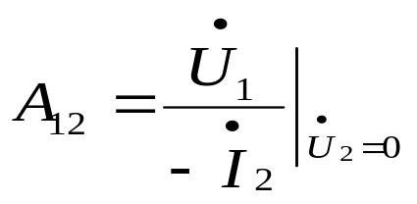
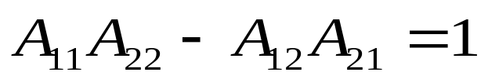
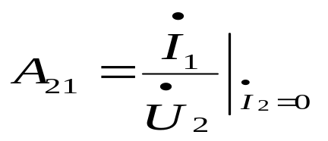
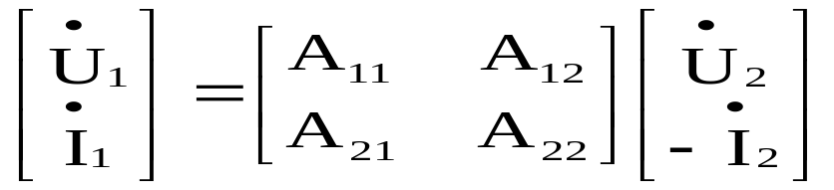
三、A方程与参数
1、方程:
2、参数：
4、对称网络：
（混合参数）
5、矩阵形式方程
3、互易网络：

Slide 6
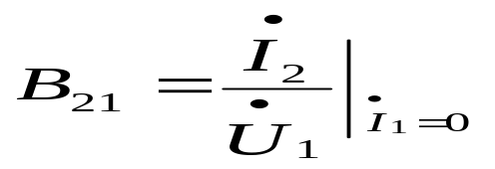
四、B方程与参数
1、方程:
4、对称网络：
2、参数：
（混合参数）
5、矩阵形式方程
3、互易网络：
6、注意：

Slide 7
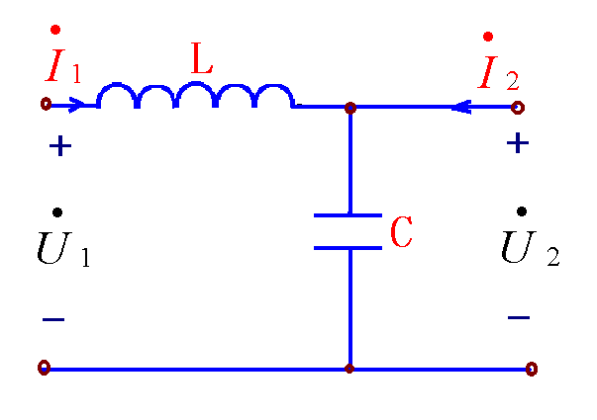
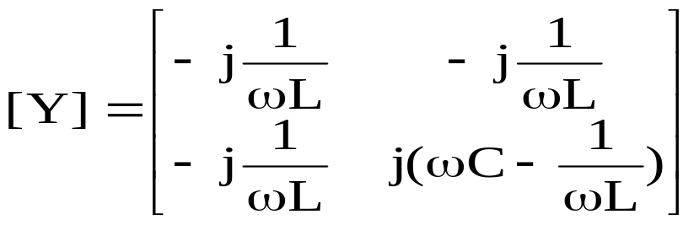
例: 图示二端口网络，求Z、Y、A参数。
解：
(a)

Slide 8
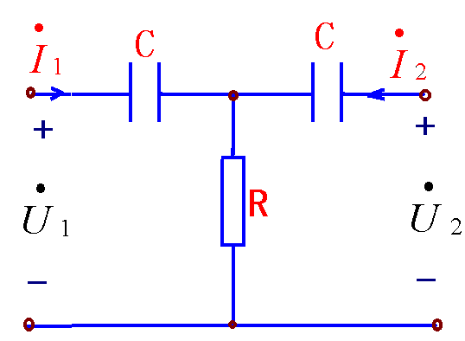

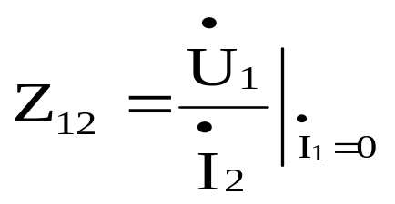


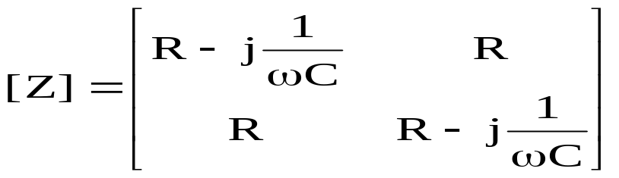
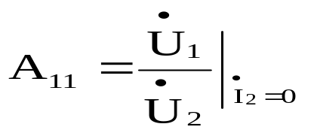
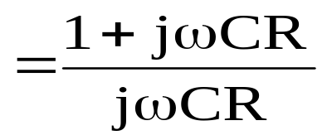

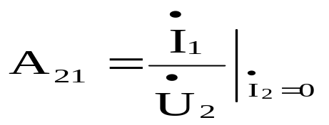
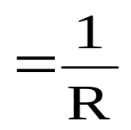
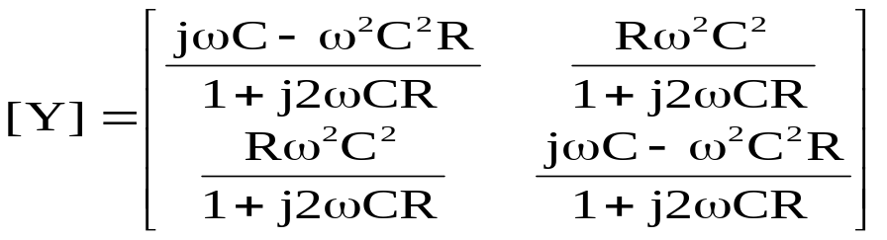
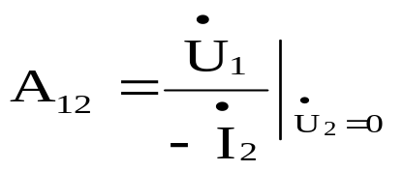
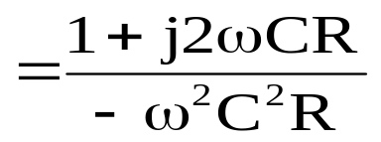
图示二端口网络，求Z、Y、A参数。
解：
(b)

Slide 9
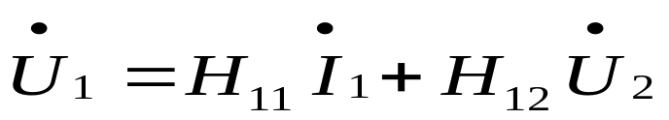
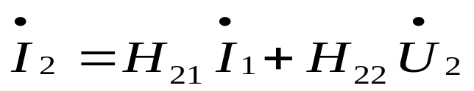
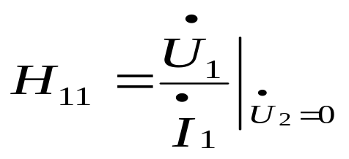
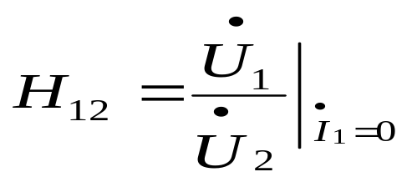
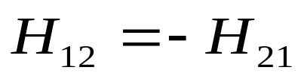
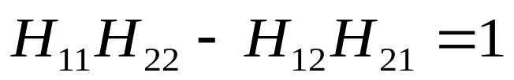
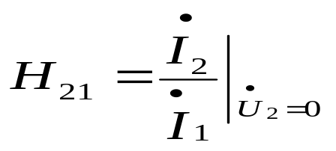
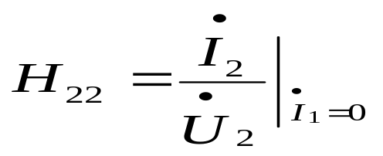
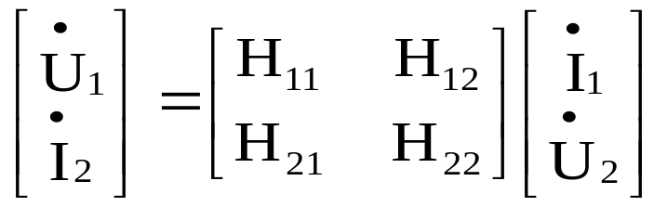
五、H方程与参数
1、方程:
2、参数：
4、对称网络：
（混合参数）
5、矩阵形式方程
3、互易网络：

Slide 10
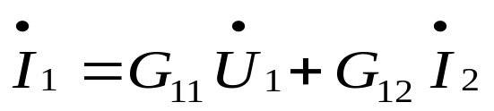
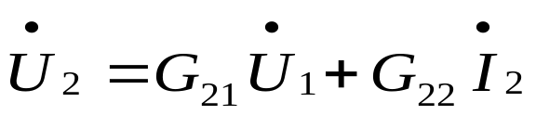
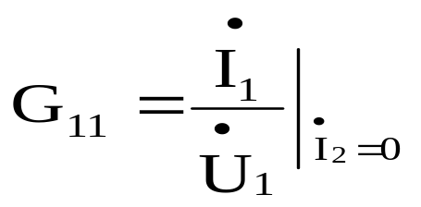

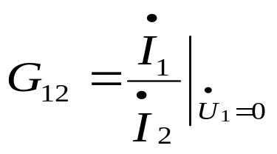
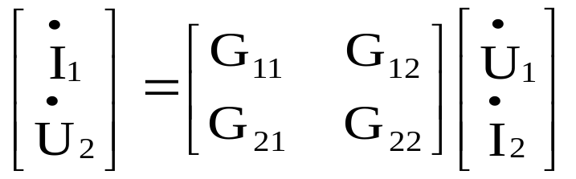
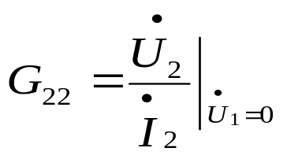

六、G方程与参数
1、方程:
2、参数：
（混合参数）
4、对称网络：
5、矩阵形式方程
3、互易网络：
6、H与G关系

Slide 11
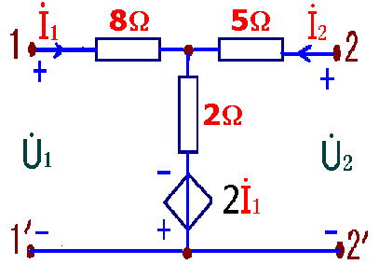
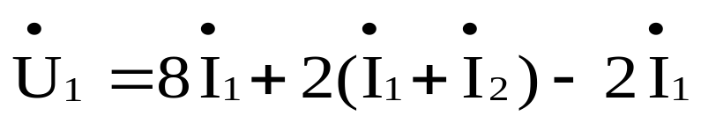
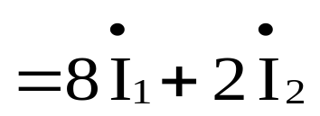
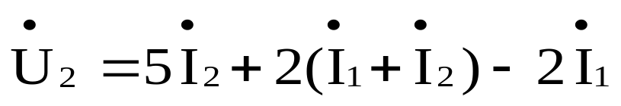
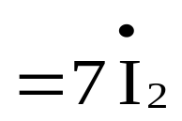








例1: 图示二端口网络，求Y、Z参数。
解：
或

Slide 12













例2: 图示二端口网络，求A参数。
解：
（a）耦合电感，有
由（2）可有
代入（1）有
(b)理想变压器，有

Slide 13









例3: 图示二端口网络，求H、Z参数。
解：

Slide 14












例4: 图4所示二端口网络，求Z 、 H、 A 参数。
解：

Slide 15


11-3 二端口网络的网络参数
定义：
分类：
策动点函数：响应、激励在同一端口。
(输入阻抗，输入导纳；输出阻抗，输出导纳）
传 输 函 数：响应、激励不在同一端口。
(转移阻抗，转移导纳；电压比，电流比）

Slide 16













一、策动点函数
1）输入阻抗
输入导纳

Slide 17

















2）输出阻抗
输出导纳

Slide 18



3）开路短路参数
互易网络:
对称网络:
Z
=
Z
in
∞
out
∞
Z
=
Z
in
0
out
0
输出阻抗:
输入阻抗:

Slide 19













二、传输函数
1）电压传输比
3) 转移阻抗
2）电流传输比
4) 转移导纳

Slide 20











三、举例
例1: 已知图示网络Z参数
解：
代入Z参数，有
由网络端口，有
可求得

Slide 21









例2: 已知图示网络H参数:
Z_{in}
5Ω
解：
由（2）和（3），有
由网络输出端口，有
代入（1），可得

Slide 22







例3: 图示网络，n=?负载可获最大功率。
解：
由最大功率传输定理，有

Slide 23








一、特性阻抗
11-4 二端口网络特性参数
1、定义:
Z_{c2}
若Z_{in}=Z_{c1}，Z_{out}=Z_{c2}，则
Z_{c1}称为输入端特性阻抗，
Z_{c2} 称为输出端特性阻抗。
=Z_{c1}
2、计算：
Z_{c1}
=Z_{c2}
注：Z_{c1} 、 Z_{c2}取决于网络结构参数、工作频率。

Slide 24











3、无反射匹配:
当Z_{s} = Z_{c1} ， Z_{L} = Z_{c2} ，
称为无反射匹配。
Z_{s}
Z_{c1}
Z_{c2}
Z_{L}
例：图示二端口相移网络.求:1)特性阻抗; 2)无反射匹配时U₂/U_{s}.
解：
Z_{s}
Z_{L}
（对称网络）
无反射匹配:Z_{s} = Z_{L} = Z_{c}

Slide 25











定义：
二、传输常数
1、传输常数 γ：
条件：Z_{s} = Z_{c1} ， Z_{L} = Z_{c2}
又因
计算：

Slide 26






2、γ的物理意义：
其中:
单位: NB(奈比)、DB（分贝）
1NB=8.686DB 1DB=0.115NB
衰减常数：表征网络对信号产生衰减作用的大小。
相移常数：表征网络对信号产生相移作用的大小。

Slide 27












例1: 图示网络，求Z_{c1} 、 Z_{c2} ；
解：
(1) 用A参数求：
(2) 用开路短路参数求：

Slide 28








例2: 图示网络，A₁₁=4，A₂₁=0.05，A₂₂=1/4。求R、n。
续上题；图示网络，求当R=800Ω、 1300 Ω时，Z_{in} =？
R
当R=800Ω =Z_{c2}时：
当R=1300 Ω时：
解：

Slide 29

















11-5、互易二端口网络的等效电路
一、T型等效电路及参数
已知Z参数
互易：
T型等效电路
若已知
则T型电路

Slide 30












二、 π型等效电路及参数
已知Y参数
互易：
π型等效电路
若已知
则π型电路

Slide 31













例: 图示网络，分别求T型、π型等效电路及其相应参数。
解：
2Ω
5Ω
4Ω
1Ω

Slide 32


11-6、二端口网络的连接
一、级联
网络级联时，总网络A参数矩阵等于各网络A参数矩阵相乘，即：
A=A₁A₂••••••A_{N}

Slide 33




二、并联
网络并联时，总网络Y参数矩阵等于各网络Y参数矩阵相加，即：
Y=Y₁ + Y₂ + •••••• + Y_{N}

Slide 34


三、串联
网络串联时，总网络Z参数矩阵等于各网络Z参数矩阵相加，即：
Z=Z₁ + Z₂ + •••••• +Z_{N}

Slide 35


四、串并联
网络串并联时，总网络H参数矩阵等于各网络H参数矩阵相加，即：
H=H₁ +H₂ + •••••• +H_{N}

Slide 36


五、并串联
网络并串联时，总网络G参数矩阵等于各网络G参数矩阵相加，即：
G=G₁ +G₂ + •••••• + G_{N}

Slide 37











例1: 图示二端口网络是否具有互易性和对称性。
将所示网络可分解为两个网络A₁、 A₂的级联。
解：
对于网络A₁ ，有
A₁
A₂
对于网络A₂ ，有
故网络又具有互易性和对称性

Slide 38




例2: 图示二端口网络，求A 参数。
解：
将所示网络可分解为三个网络A₁、 A₂ 、 A₃的级联。
Ω
对于网络A₁ ，有
对于网络A₂ ，有
A₁
A₂
A₃
对于网络A₃ ，有
对于整个网络A ，有

Slide 39











例3: 图示二端口网络，求
解：
对于网络Y₁ ，有
对于网络Y₂ ，有

Slide 40

















例4： 电路图示，已知U_{s}=60V，R_{s}=7 Ω，R_{L}=3Ω。
（1）计算网络N 的Z参数；
N
（2）求策动点函数Z_{in}和Z_{out} ，
传输函数K_{u}和K_{i} ；
（3）求负载电阻R_{L}吸收的功率；

Slide 41











（4）求网络N的T形等效电路。
N
由Z参数可知， T形等效电路含有受控源，Z方程写为
T形等效电路如右下图：

